Slide 1

Área Académica: Psicología Tema: Relación entre pensamiento y lenguaje Profesora: Psic. Ma. Socorro Ortiz García Periodo: Enero - Junio 2016

Slide 2

Tema Relación entre pensamiento y lenguaje
Abstract:
El tema de pensamiento y lenguaje es de fundamental importancia en el área de psicología ya que este es parte esencial de la personalidad; el proceso de desarrollo implica situarse en un contexto determinado, ya que este es el resultado de la interacción constante del medio que rodea a la persona, enfatizando los rasgos socioemocionales que se originan de la convivencia familiar a la que pertenece.
Los conceptos fundamentales que se trataran son: la definición, los elementos del pensamiento, el desarrollo del lenguaje , los diferentes tipos, ademas las reglas gramaticales necesarias para expresarse.
Keywords: Pensamiento y sus elementos, lenguaje y los diferentes tipos , etapas del desarrollo del lenguaje y las reglas gramaticales.

Slide 3

Pensamiento
Es un proceso interno personal, atribuido a la actividad mental.
Lenguaje
La capacidad lingüística que posibilita el uso de una lengua con la finalidad de la comunicación.
Es la facultad de emplear sonidos o signos articulados para expresarse, propia del hombre. Fundamental para la expresión y compresión del pensamiento.

Slide 4
ELEMENTOS DELPENSAMIENTO
IMÁGENES
Es el producto
inmediato
de una sensación
o de un
conjunto de ellas.
IDEAS
Surgen de la
abstracción de las
imágenes y
este proceso depende
de generalizaciones
y discriminaciones
entre las mismas
imágenes
CONCEPTOS
Son categorías
mentales para
clasificar personas,
cosas o eventos
específicos con
características
comunes.

Slide 5
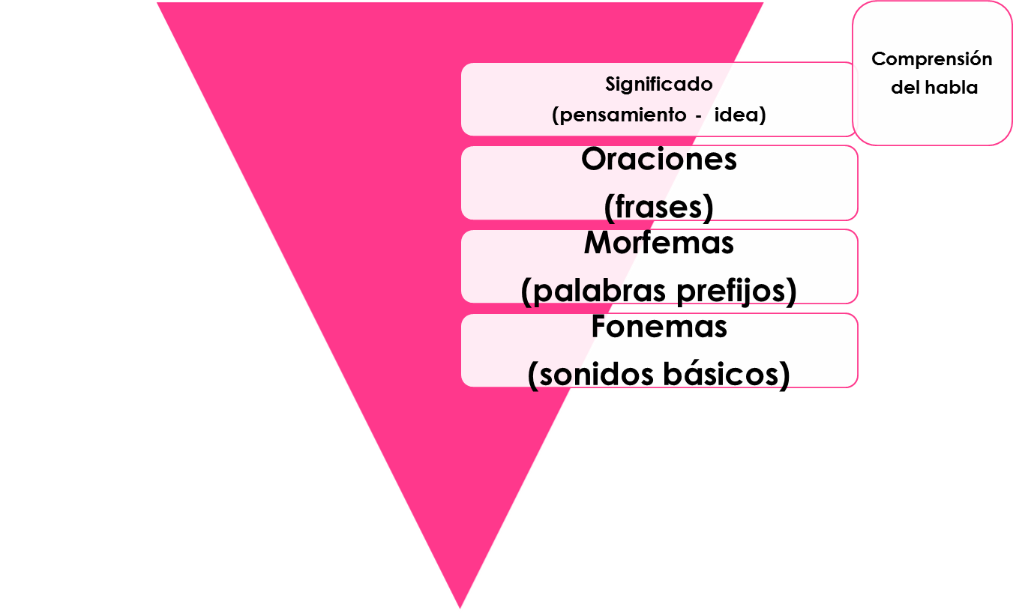
COMO EL PENSAMIENTO SE MANIFIESTA EN EL LENGUAJE

Slide 6
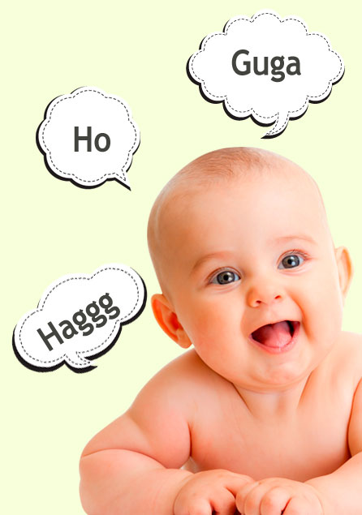
DESARROLLO DEL LENGUAJE
Se inicia con los sonidos que produce el bebé. Estos sonidos son bastante complejos y aparentemente siguen un patrón reconocible.
La adquisición lingüística se realiza en tres etapas:
Etapa Prelingüística
Se extiende aproximadamente de 0 a 8 meses, que comprende las primeras vocalizaciones, el balbuceo y la expresividad "kinésica" (movimientos cabeza, cara, miembros superiores e inferiores, dedos, etc.). Se llama prelinguística, porque corresponde al momento previo al inicio del lenguaje. Sonidos indiferenciados llanto, gritos

Slide 7
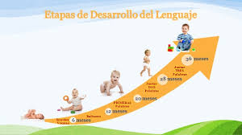
Etapa Lingüística
La edad más representativa equivale al segundo año. Diferenciación de fonemas. Aparecen las primeras palabras: papá, mamá, tata, tete, nene, etc.
Corresponde al desarrollo de la función simbólica que se manifiesta en la creación y uso de los distintos códigos a lo largo de la vida cultural. Adquisición del sistema lingüístico, lo cual implica el desarrollo cognitivo, semántico, morfológico y sintáctico, como también el desarrollo fonológico y fonético, capacidad de interacción y contextualización.
Etapa Postlinguística

Slide 8
Oral
Mímico
TIPOS DE LENGUAJE
Pictográfico
Escrito

Slide 9
Reglas gramaticales son esenciales para una buena comunicación
Los signos de puntuación, la ortografía, sintaxis, etc. deben estar presentes para comunicar lo que se piensa de manera clara y precisa.

Slide 10
Conclusión
El pensamiento y el lenguaje son acciones humanas fundamentales para interactuar, expresar, conocer, desarrollarse y cumplir las necesidades cotidianas de las miles de generaciones que han existido hasta nuestros tiempos.

Slide 11
Bibliografía
Morris, Ch., Maisto, A.(2011). Introducción a la Psicología. México: Pearson.

